Slide 1
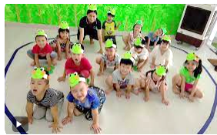
Trò chơi CUỘC ĐUA CỦA NHỮNG CHÚ ẾCH

Slide 2
